Slide 1
Сюжетно ролевая игра «Торговый дом»

Slide 2
Цель: формирование понимания у дошкольников, что деньги нужно тратить разумно.

Slide 3
Выбираем только те товары в которых нуждаемся.

Slide 4
Книжный отдел

Slide 5
Отдел « Умные игрушки»

Slide 6
Продуктовый отдел

Slide 7
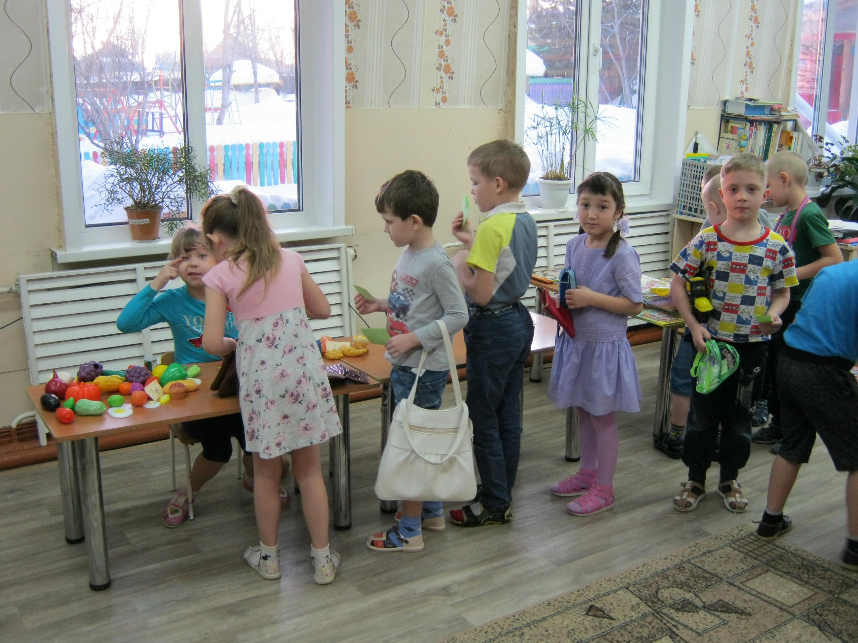

Slide 8
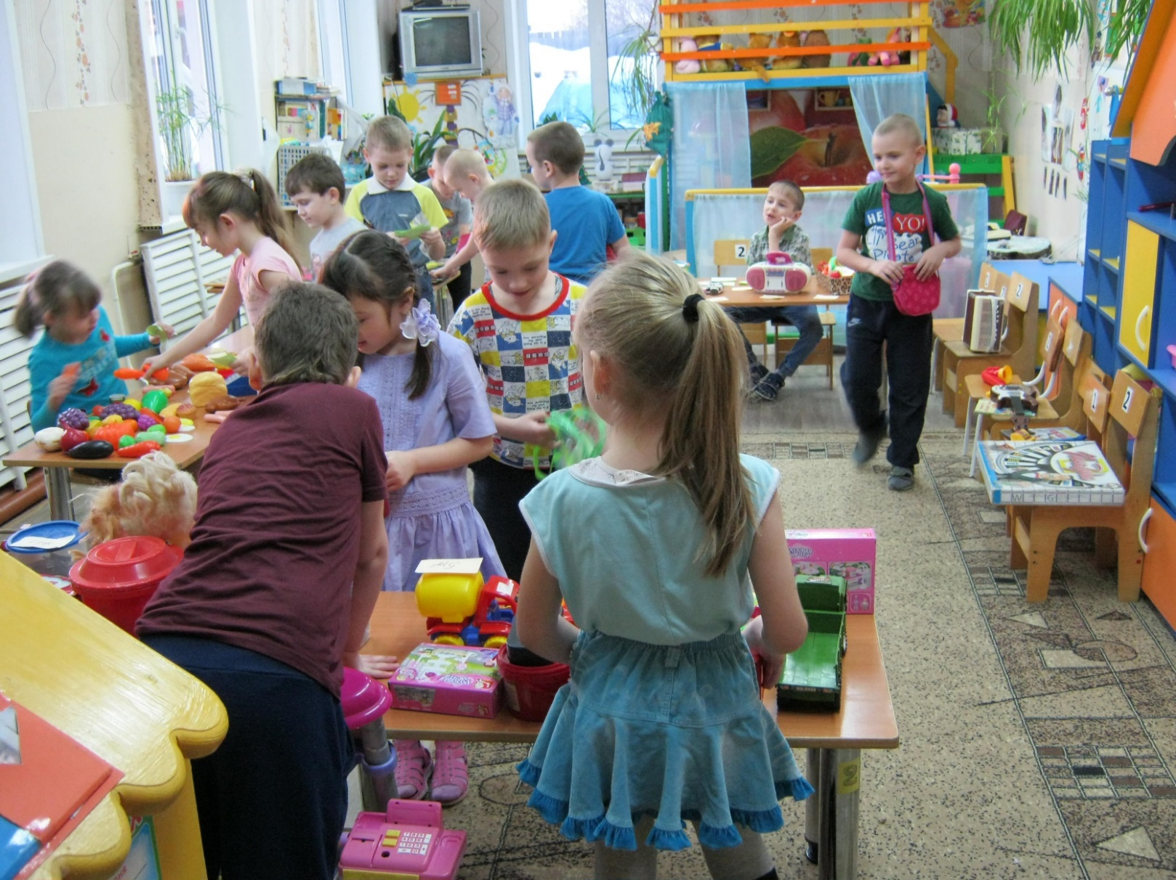
Как разумно потратить деньги?

Slide 9
Посещение кофе в торговом доме.

Slide 10
Я купил только то, что запланировал.

